Slide 1


Slide 2

Здравствуйте, ребята! Давайте повторим то, что уже знаем.

Slide 3


Slide 4

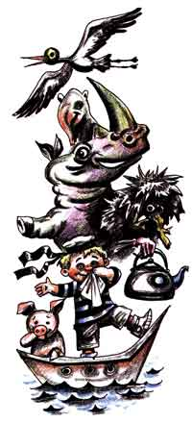
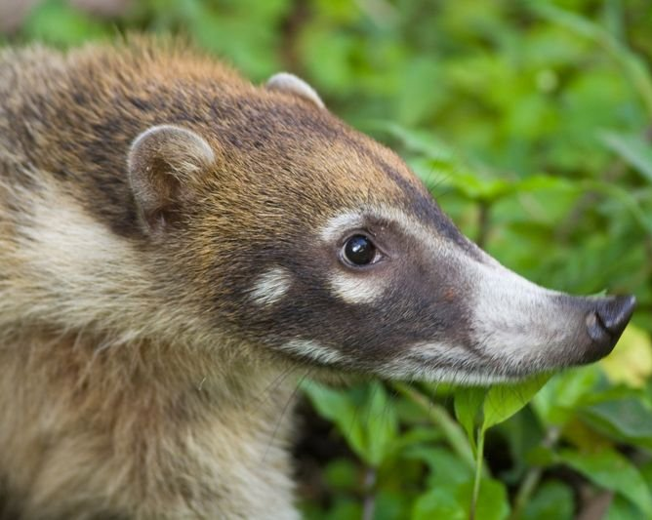
Какое слово из стихотворения имеет
несколько значений?
Сегодня мы поговорим о словах, которые имеют несколько лексических значений.
Послушайте стихотворение. Как бы вы его назвали?
Есть носы у журавлей,
Есть носы у кораблей,
Носик есть у чайника,
Только очень маленький.
Необычный зверь - носуха,
У носухи нос до уха.
А огромный носорог
Вместо носа носит рог.
Нос у лешего сучком,
А у свинки - пятачком.
Но и свинка и матрос
Вытирать должны свой нос!

Slide 5
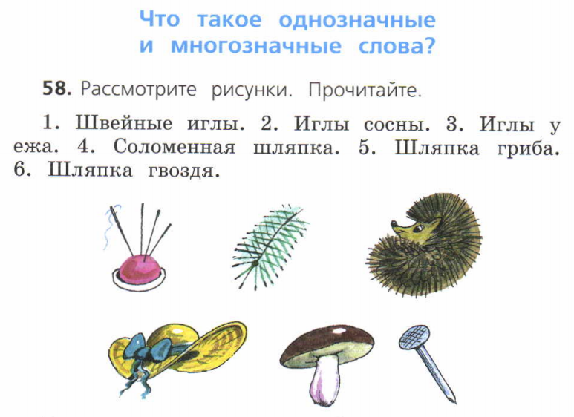

Slide 6
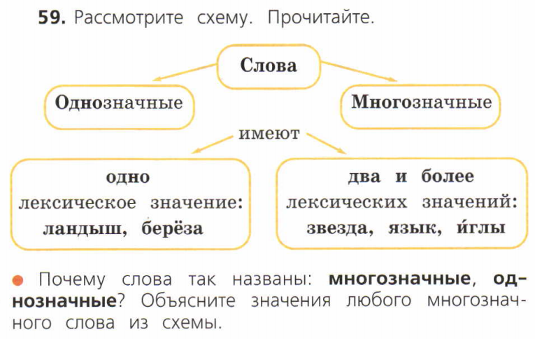

Slide 7
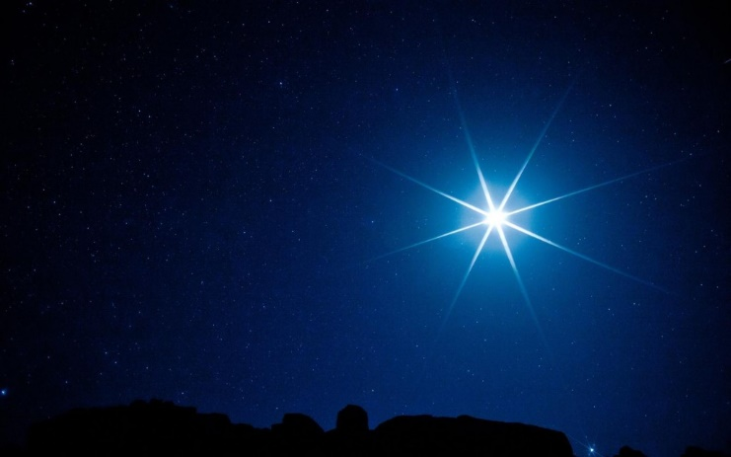
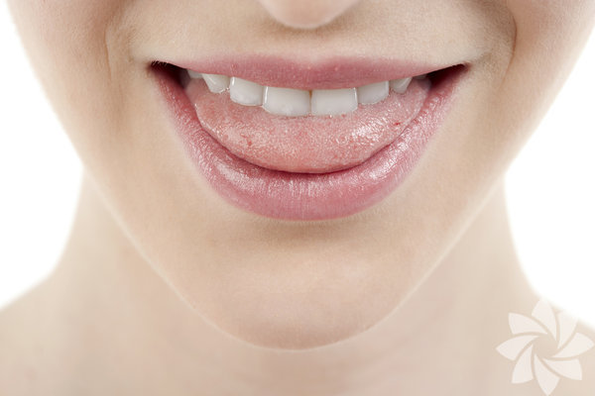
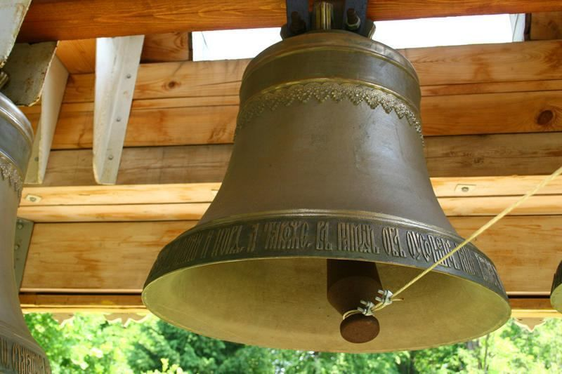
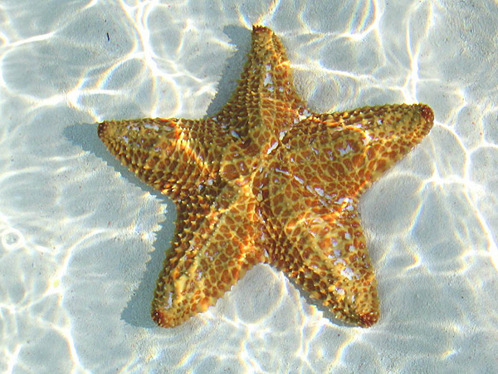


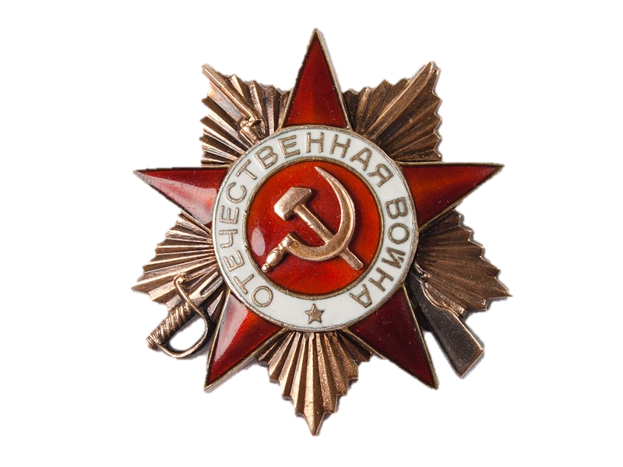
Звезда
Язык

Slide 8
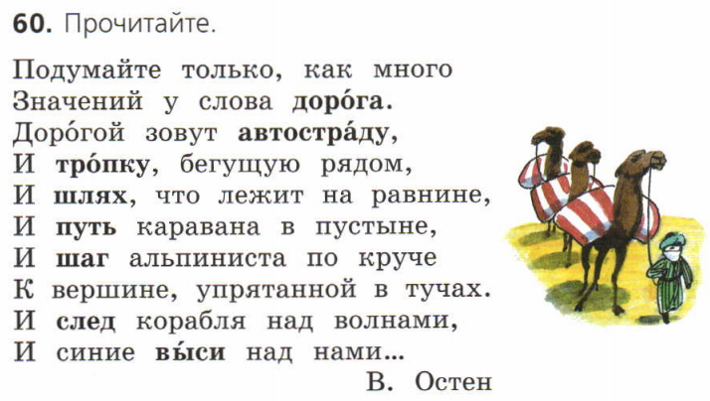

Slide 9
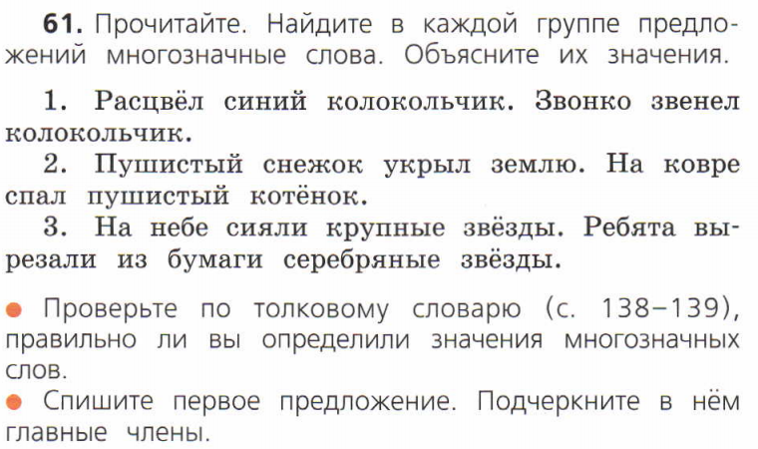

Slide 10
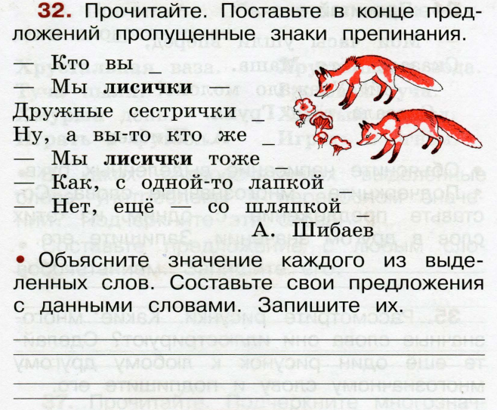

Slide 11
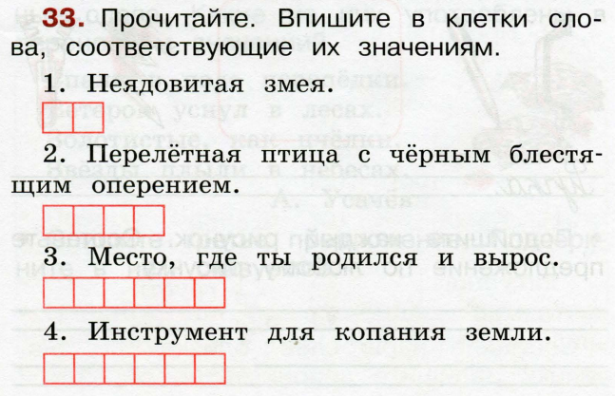

Slide 12

Спасибо, ребята, за урок! До новых встреч!
Что показалось немного трудным?
Что вам особенно понравилось на уроке?
Для чего нужно знать все значения многозначных слов?
Что нового вы узнали на уроке?

Slide 13

Домашнее задание:
ТПО с. 15-16 №28-31

Slide 14









